Slide 1
بسم الله الرحمن الرحیم
طرح پرواز نوروز 98
جغرافیای استان خراسان رضوی
محمد صادق حیدری

Slide 2
محدوده جغرافیایی
استان خراسان رضوی، در شمال شرقی ایران، در 56 درجه و 119 دقیفه طول شرقی قرار دارد.

Slide 3
شرایط این منطقه
این استان وسیع، از شمال به کشور ترکمنستان، از شرق به افغانستان و از غرب و شمال غربی به استان خراسان شمالی و از جنوب و جنوب غربی به استان خراسان جنوبی محدود می گردد.

Slide 4
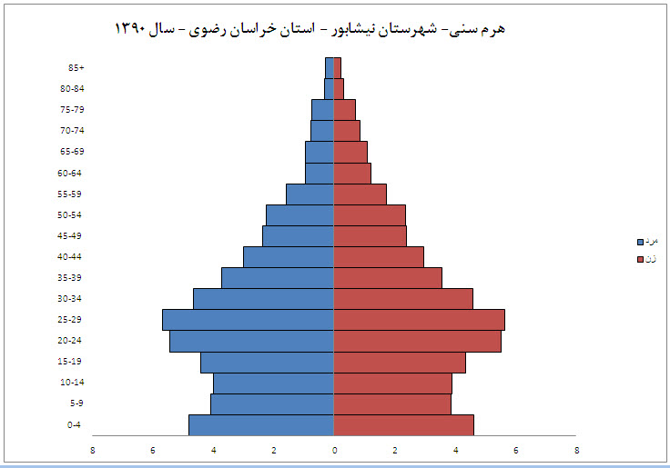
جمعیت و مساحت استان خراسان رضوی
مساحت استان خراسان رضوی ، حدود 49 میلیون کیلومتر مربع است و سومین استان پهناور کشور محسوب می شود.
حدود 6 میلیون و 434 هزار نفر هم جمعیت دارد که از این نظر دومین استان پرجمعیت کشور است.

Slide 5
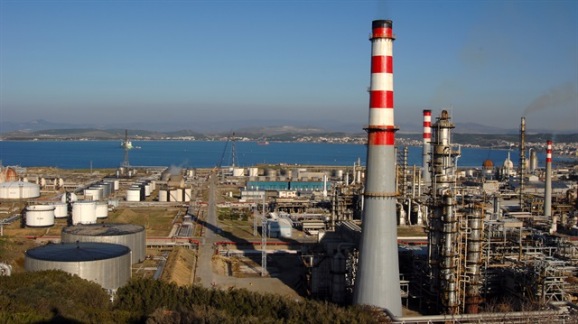
انرژی های موجود در این منطقه
ظرفیت تولید انرژی این استان به 5160 مگاوات در تولید گاز است. در مناطق سرخس و خانگیران در این استان.

Slide 6
پوشش گیاهی
42 درصد زمینهای این استان را مناطق کوهستانی و 58 درصد دیگر آن را دشت ها تشکیل می دهند.
بلند ترین قله خراسان رضوی، قله بینالود است با 3615 متر ارتفاع از سطح زمین.

Slide 7
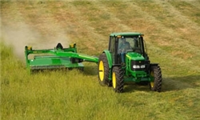
شغل اکثر مردم منطقه
شغل بیشتر مردم این استان هم زیر مجموعه کارهای کشاورزی و کارهای صنعتی است

Slide 8
پایان

